Slide 1
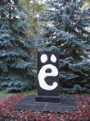
Судьба буквы Ё: о буквице бедной замолвите слово
Учитель начальных классов
МБОУ «Андреевская ООШ»
Кузнецова О.В.

Slide 2
Рождённая и забытая Освещая историю буквы «Ё», некоторые исследователи утверждают, что изначальному отсутствию этой буквы в русском алфавите мы обязаны святым просветителям Кириллу и Мефодию. Дескать, именно они не ввели букву «Ё» в славянскую письменность, так как её не было в греческом алфавите. Другие утверждают, что русские в принципе не произносили звук «Ё», но в результате различных фонетических изменений в некоторых словах ударное «Е» стало звучать как «Ё». Тем не менее долгое время в письменном варианте этих слов по-прежнему ставилась буква «Е». Трудности стали возникать при составлении словарей для иностранцев. Как, например, растолковать заезжему люду, что в Новый год русские люди украшают помещение Ёлкой, а не Елкой? Кстати, со слова «ёлка» когда-то и началось внедрение новой буквы в русский язык.

Slide 3
Потеря буквы «Ё» в русском правописании привела к искажению произношения некоторых слов. Так, например, слово «комбайнЕр» обычно произносят с буквой «Ё», ставя на ней ударение, хотя по правилам русского языка в этом слове стоит буква «Е» и ударение ставится над буквой «а». Нет букв «Ё» в словах «озлобленный», «расстеленный», «новорожденный», но в этих словах обычно произносится «Ё» и неправильно ставят ударение. А вот в слове «планЁр» буква «Ё» в произношении безнадёжно утеряна, часто теряют эту букву и в слове «свЁкла». Упорно не принимают ничем не провинившуюся букву и некоторые церковнослужители, хотя жизнь диктует своё.

Slide 4
Во-первых, «ё» обозначала гласный [о] под ударением после мягких согласных, как, например, в слове «нёс»; во-вторых, сочетание звуков [jо], как в слове «ёлка» (а этом случае Е.Р. Дашкова оказалась не права, говоря об одном звуке), и, наконец, иногда звук [о] после непарных твёрдых согласных [[ш] и [ж], например «жёлтый» или «шёлк». Уже одно это показывало необходимость введения буквы «ё», с помощью которой можно было более чётко и ясно передать фонетическое многообразие и красоту русской речи.

Slide 5
Е-мое Стихотворение Вечеслава Воробьёва в защиту несправедливо отнятой у нас буквы Ё. Читать его следует вслух, причём если видите в слове букву Е, читайте её именно как Е, а не как Ё.
Под снегом белая береза, и клен опавший над ручьем, и елка, как принцесса Греза, глядят в замерзший водоем. Пурга кружит, как пьяный ежик. Поземка под ноги метет. И от тоски зубовный скрежет над Волгой-матушкой плывет. Жулье жует свои жульены и пьет из рюмочек ликер. Нас пилят вечерами жены, Начальство тащит на ковер.
Уж водка выела печенки. В карманах нет давно рублев. Но ерзают мечты, как пчелки, взлетают стайкой воробьев.
Стою я желтый, словно желудь. Нет, я не трус, не паникер, но не пойму, во что мне верить. Кто я - орел или осел?! Жизнь каждый день дает под ребра, как с носом сломанным боксер. Судьбой своей, как теща, щедрой, горжусь, позер и прожектер. Вот так живу я, день ли, век ли - и рифмоплет, и щелкопер. Я стыну, как селедка в свекле, но в сердце – пламенный костер! Как в бочке дегтя ложка меда, лежит удача – там, на дне. Но мы идем вразрез всем бедам. А как иначе, е-мое?!

Slide 6
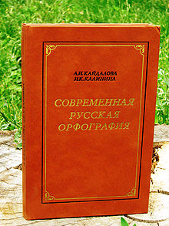
Непроверяемые согласные (словарные слова) Ё и О после шипящих в корне: Всегда ё: (сущ.) пчёлы, чёлка, чётки, жёлудь; (прил.) жёлтый, чёрный, чёткий, шёлковый; (глаг.) шёл. Слова-исключения: о шов, шорох, капюшон, крюшон, крыжовник, шоссе, шоколад, жокей, обжора, прожорлив, жонглёр, чопорный, трещотка, трущоба, шорты, шорник, шомпол, шовинизм, шок, шора, чащоба, чокнутый, чокаться, чох, чохом, жом, жор, жох, вечор, мажор, мажорный.

Slide 7
После шипящих — ё: Чёрный, жёлтый, шёлк, чёрточка … В окончании: Однако: (глаг.) стережёт, жжёт, печёт. В суффиксе: Слово-исключение: ещё. Среди трудностей освоения русской орфографии: Написание о или ё после шипящих и ц непоследовательно: поджог (существительное) при поджёг (глагол), горшок при горшечник.

Slide 8
Ё-моё... или Несчастная буква Ё
То, что буква «Ё» постепенно проникает даже в церковно-славянские тексты, вселяет надежду на её возвращение и в обиходную русскую орфографию. Но и до возможного реванша сегодня существуют требования обязательного применения буквы «Ё». Так, согласно Правилам русской орфографии и пунктуации от 1956 года (пункт IV, параграф 10), эту букву, в частности, обязательно ставят «в букварях, школьных учебниках русского языка, учебниках орфоэпии и т.п., а также в словарях для указания места ударения и правильного произношения».

Slide 9
С сегодняшнего дня к этому списку можно смело добавлять газету «Вечерний Новосибирск»: на недавней планЁрке было принято решение об обязательном написании буквы «Ё». Правда, это решение пока касается только заголовочных текстов. А вот будет ли буква «Ё» в авторских материалах, во многом зависит от желания набирающего текст протянуть руку в верхний левый угол компьютерной клавиатуры, где скромно приютилась падчерица русского алфавита. Начиная с 2003 года прошла акция по возвращению в русский язык буквы ё.

Slide 10
Через двести с небольшим лет жители Ульяновска решили поставить памятник букве, изобретённой их знаменитым земляком. Каких только памятников нет на свете: от распространённых «мужиков в пиджаке» до птиц и насекомых. Ставят эти памятники обычно в знак благодарности.

Slide 11
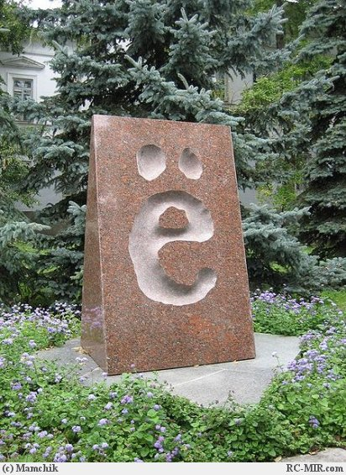
установленный ими памятник букве «Ё» поможет вернуть в русскую орфографию эту незаслуженно обиженную букву, занимавшую когда-то почётное седьмое место в русском алфавите.

Slide 12
В заключение хочется призвать читателей осознать букву Е как неотъемлемую часть единого организма — русского алфавита, 33 единицы которого как бы олицетворены в сказочном образе 33 богатырей: «Все красавцы молодые,// Великаны удалые,// Все равны как на подбор». Каждому из нас, русскоговорящих, посилен вклад в укоренение правильного звукового образа языка. А для начала — не сочтем за труд сделать маленькое усилие — будем использовать на письме седьмую букву русского алфавита —Ё

Slide 13
Спасибо за внимание!

